Slide 1
Doświadczenie: Wykrywanie witaminy C w soku z owoców

Slide 2
Problem badawczy:
Czy sok z cytryny zawiera witaminę C?

Slide 3
Hipoteza:
Sok z cytryny zawiera witaminę C

Slide 4
Przebieg doświadczenia:
Materiały: kleik skrobiowy (mieszanina
wody z mąką ziemniaczaną), jodyna, sok
z cytryny, szklanka z wodą z kranu, dwie
czyste szklanki, łyżka, zakraplacz.
Próba badawcza: szklanka z wodą z kranu,
kleikiem skrobiowym, jodyną i sokiem z
cytryny.
Próba kontrolna: szklanka z wodą z kranu,
kleikiem skrobiowym i jodyną.

Slide 5
Przebieg doświadczenia:
1.Napełnij obie szklanki do połowy wodą z kranu. Dodaj do nich po łyżce kleiku skrobiowego i wymieszaj.
2. Do obu szklanek dodaj zakraplaczem po jednej kropli jodyny. Barwa roztworu zmieni się na granatową. Następnie do jednej szklanki dodaj kilka kropli soku z cytryny.

Slide 6
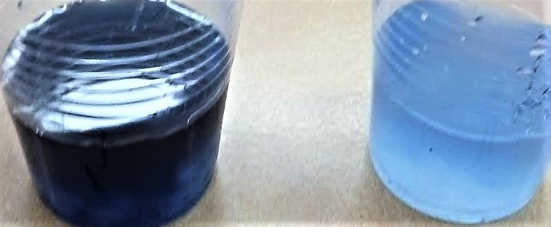
Wyniki:
W pierwszej szklance nic się nie stało, natomiast w drugiej po dodaniu soku z cytryny
(i wymieszaniu) kolor uległ zmianie

Slide 7
Wniosek:
Roztwór zmienił swoją barwę po wpływem witaminy C zawartej w soku z cytryny, gdyż witamina C odbarwia jodynę

Slide 8
Wykonała: Zuzanna Kunert klasa 7^{D}

